Slide 1
Clases Música NM1 PPT 14
Prof. Claudia Coñuecar

Slide 2
Historia de la Música
Edad Media
Renacimiento
Barroco
Clasicismo
Romanticismo
Impresionismo francés
Música Contemporánea
Épocas

Slide 3
Impresionismo francés
El concepto Impresionismo tiene su origen en el mundo de la pintura. En 1872, Claude Monet pinta un cuadro en el que refleja la sensación causada por el ascenso del sol entre la niebla sobre el río. En 1874 se expone en París esta obra junto a otras con las que compartía una estética similar. El título del cuadro de Monet es “Impresión, sol naciente”; de ahí el nombre del nuevo estilo.

Slide 4
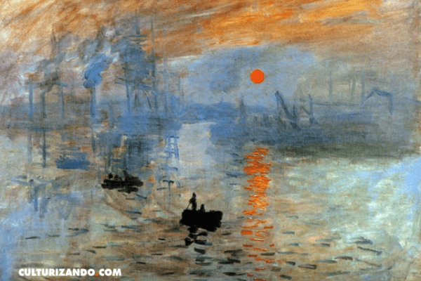
Impresión, sol naciente

Slide 5
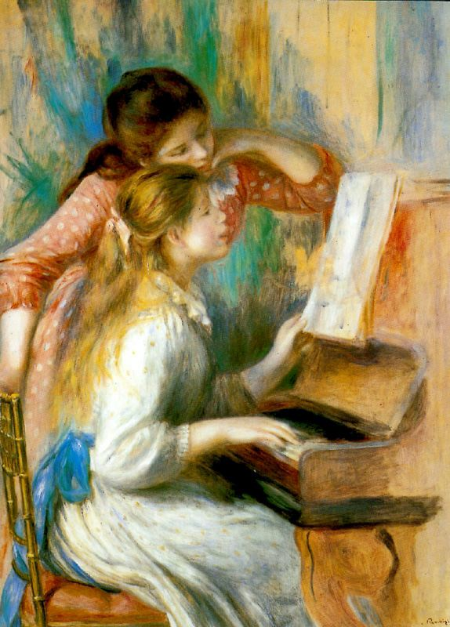
Características de Impresionismo Musical
La melodía se desdibuja, se fragmenta; en ella se pierde la cuadratura de las frases y no se aprecian con claridad las cadencias.
La atmósfera sonora es imprecisa, como la línea en la pintura, y presenta cambios rítmicos constantes.

Slide 6
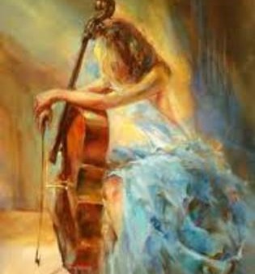
Se utilizan los modos griegos antiguos (lidio, dorio, jónico, etc.) y escalas exóticas como la pentatónica o la de tonos enteros
El sonido surge de acordes independientes sin una tonalidad definida; son acordes borrosos, nebulosos, que crean un efecto de impresión.
La composición se organiza con formas libres.

Slide 7
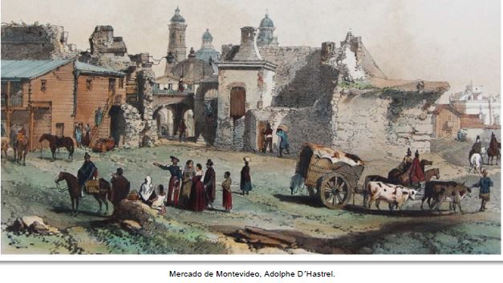
Aspectos económicos del Impresionismo
El país se dotó de infraestructuras modernas, de un nuevo sistema financiero, bancario y comercial y superó en 1870 su retraso industrial con el Reino Unido, en parte gracias a la política voluntarista del emperador francés.

Slide 9
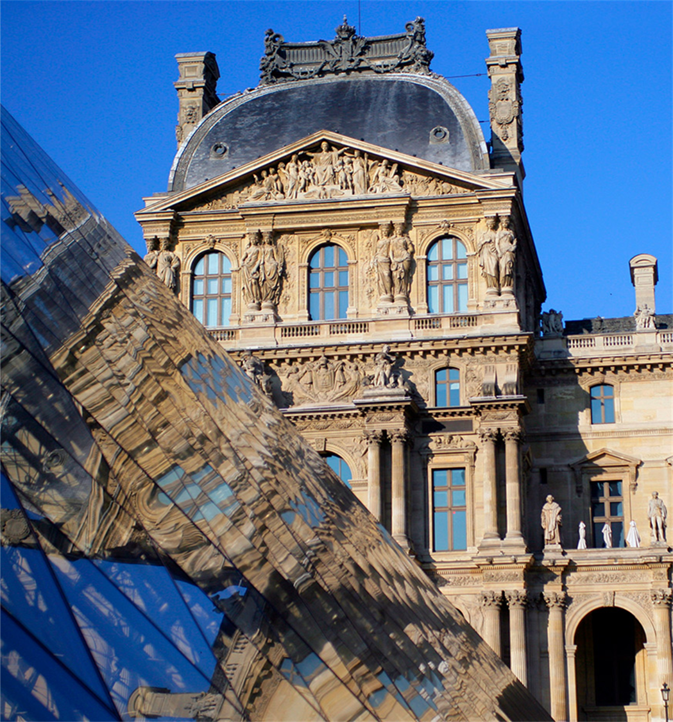
Impresionismo y Arquitectura
Napoléon III impulsó los trabajos del Barón HAUSSMANN en París, que hicieron de esta ciudad una de las capitales más bellas del mundo. Grandes secciones de la ciudad se demolieron y el trazado de viejas y complicadas calles se reemplazó por anchas avenidas.

Slide 10
Compositores más relevantes
Claude Debussy Maurice Ravel Déodat de Séverac Paul Dukas André Caplet Alexis Roland-Manuel Albert Roussel Florent Schmitt Erik Satie
Francia

Slide 11
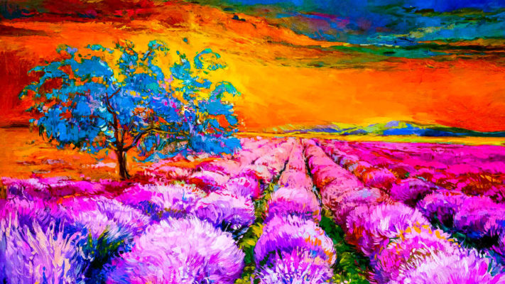
Compositores impresionistas en otros países
España Isaac Albeniz Manuel de Falla Joaquín Turina Pérez
Inglaterra Frederick Delius
Chile René Amengual

Slide 12
Audiciones
Maurice Ravel: “Pavana para una infanta difunta”
https://youtu.be/QpLWi9qTbXY
Claude Debussy “Preludio a la siesta de un fauno”
https://youtu.be/2HUp7GO77k8
Deodat de Séverac “Baigneuses au soleil” https://youtu.be/wqcbzM7EycE

Slide 13
Erick Satie: “Gymnopédie No.1” https://youtu.be/S-Xm7s9eGxU
Isaac Albeniz: “Asturias” https://youtu.be/inBKFMB-yPg
Manuel de Falla: “Amor brujo” https://youtu.be/auRUxPPqDcQ
René Amengual: “Transparencias” https://youtu.be/6QMgqMlJUis

Slide 14
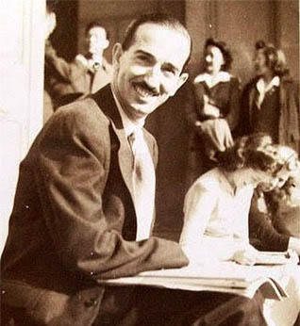
Actividad Musical 1°
1.- Buscar la biografía de René Amengual y una pequeña discografía

Slide 15
Actividad Musical 2°
2.- Contesta las siguientes preguntas:
¿Por qué esta época musical se llama “Impresionismo”?
Nombra 2 característica musicales del impresionismo
¿Qué hizo Napoleón III con la ciudad de Paris?
Nombra 4 compositores del impresionismo

Slide 16
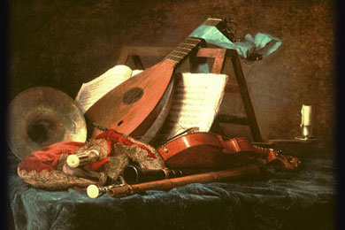
Información
Plazo de entrega:
Lunes 23 de Noviembre
Correo: cconuecar@emmanuel.cl
Whatsapp: +56978961502
Buzón de tareas en la página
del colegio

